Slide 1
Aactor 주요 함수(이벤트)의 호출과정

Slide 2
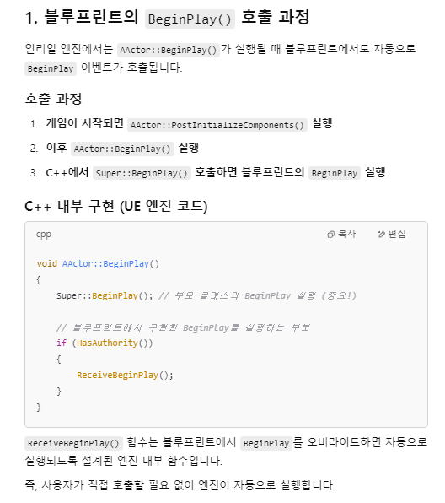

Slide 3
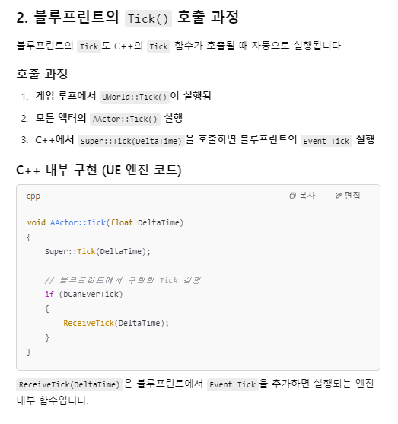

Slide 4
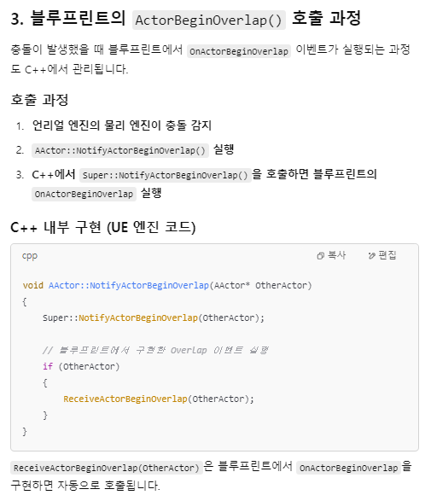

Slide 5
